Slide 1
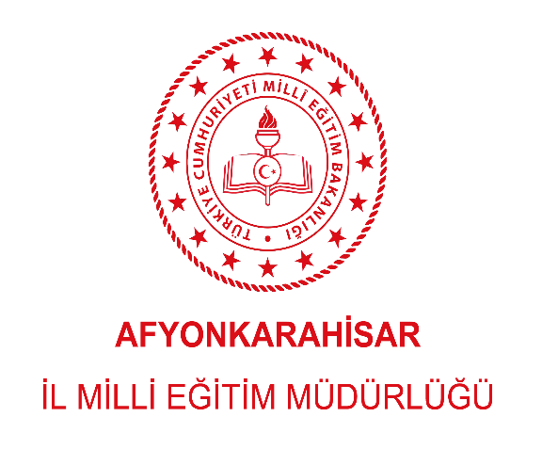
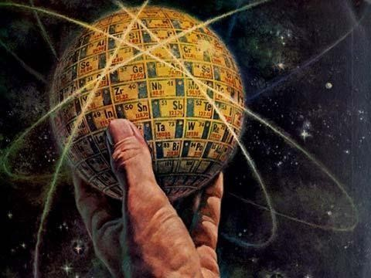
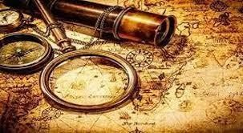
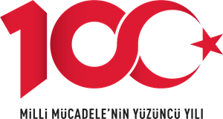
Geçmişin İzinde Bilim
«Söyleşileri»
Konuşmacı
Prof. Dr. Ömer HAZMAN
Afyon Kocatepe Üniversitesi
Fen Edebiyat Fakültesi
Kimya Bölüm Başkanı

Slide 2
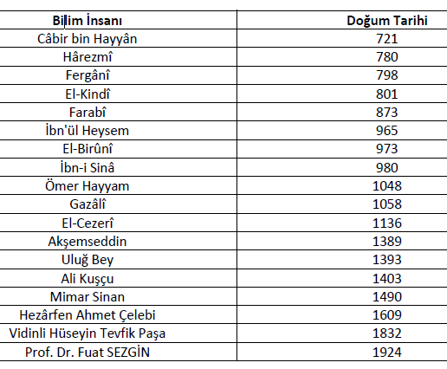
BİLİM;
Hangi Toplumlardan Çıkar?
Ne işe yarar?
Biz ne
durumdayız?
2

Slide 3
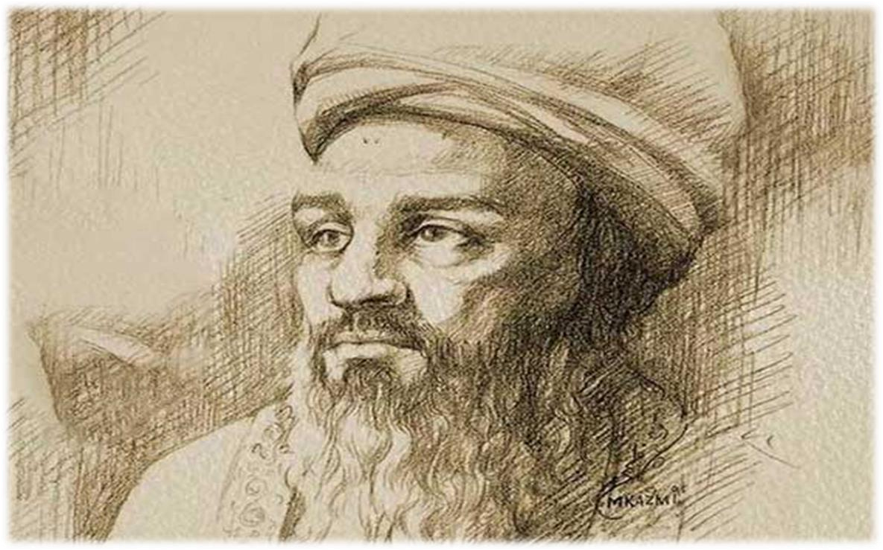
MODERN KİMYA’NIN KURUCUSU
Câbir bin Hayyân (721-815)

Slide 4
HAYATI
Cabir b. Hayyan (Ebu Musa Cabir b. Hayyan) bilimsel bilgiye ulaşmada deneysel modellemeleri ilk kullananan böylelikle fen bilimlerinin ve modern kimyanın temelini atan alimdir. Alim diyoruz çünkü Cabir b. Hayyan sadece kimyada değil daha bir çok alanda (tıp, astronomi, felsefe ,
matematik vb.) çalışarak eserler oluşturarak adını yaşadığı çağın ötesine yazdıran bilim insanları arasına adını yazdırmıştır.
Cabirin hayatı hakkında çok ayrıntılı bilgiler olmamakla beraber , 721 yılında doğduğu ve 815 yılında vefat ettiği kabul edilir. Babası (Hayyan el Azdi) zamanının eczacısı olarak kabul
edilebilecek bir meslek olan attarlık ile geçimini sağlıyordu. Yani şifalı bitkiler ve ilaç konusunda bilgili idi. Bu sebeple daha küçük yaşlarda Cabir’in babasından etkilendiği düşünülebilir.
Cabir eserlerinde , öğrendiği bilgilerin çoğunluğunu hikmetin kaynağı olarak kabul ettiği hocası Ca'fer es-Sadık'tan aldığını ifade etmektedir. Bununla beraber Harbi el Himyari ve Halit bin Yezid isimli alimler de Cabir’in kendini yetiştirmesine önemli katkılar sunmuştur. Cabir çalışmalarını çoğunlukla Irak’ın bir Necef yakınlarındaki bir şehri olan Kufe’de kurduğu laboratuvarında
yapmıştır. Cabir’in laboratuvarını burada kurmasının nedeni şehrin havasının yaptığı çalışmalar için uygun şartlar sağlaması ile ilişkili olabileceği belirtilmektedir. Cabir’in Kufe’de uzun yıllar kimyager, doktor ve eczacı olarak çalıştığı bilinmektedir.

Slide 5
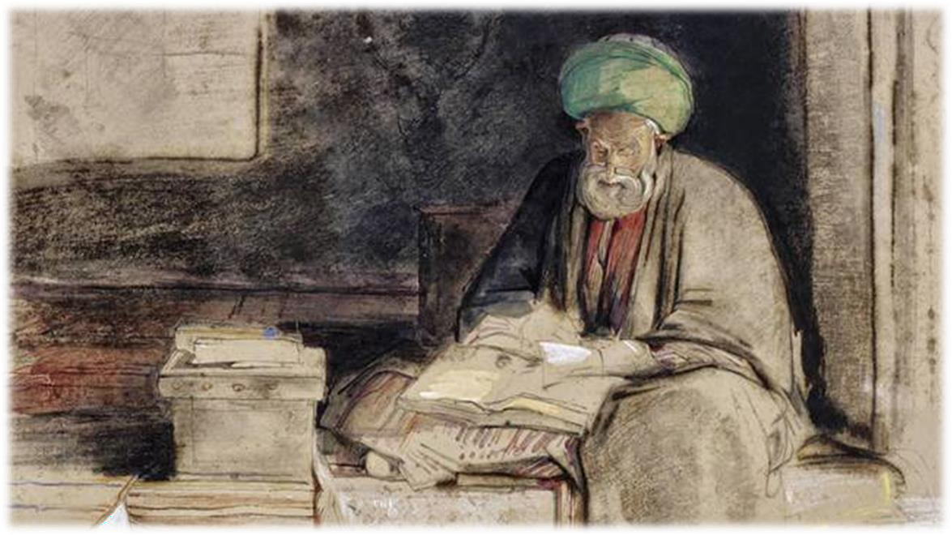
Yaşadığı dönemde sahip olduğu ilimle Abbasi Halifesi Harun Reşit’in veziri, Yahya bin Halit Bermeki’nin eşini tedavi eden Cabir, bir süre Bağdat’ta yaşamış ve sarayın kimyacısı olarak görev yapmıştır.
Câbir bin Hayyân, Temel din ilimlerini öğrendikten sonra bilimsel araştırmalarda özel yöntemler geliştirdi. Döneminde popüler olan simya (sihir ve büyücülerin, olması mümkün olmayacak şeyleri yapıyorlar gibi göstermeleri ve maddelerin altına dönüştürmeye çalışılması) ilminin bir fen bilimi olmadığını kanıtlayarak, deneye, analize ve matematiğe dayalı kimya ilmini kurdu. Böylelikle bugünkü modern kimyanın temelini
atmış oldu.

Slide 6
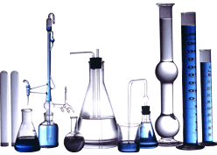
Batı bilim dünyasında "Geber" ismi ile bilinen ve en çok tanınan Müslüman bilim
adamlarından biri olan Cabir bin Hayyan, Batı bilim dünyasında ortak bir kanaatle "kimyanın babası ve kurucusu" olarak kabul edilir.
Nitekim kimya kelimesinin İngilizce karşılığı olan "alchemy" kelimesi de, Cabir bin Hayyan'ın çalışmalarının neticesi olarak Arapça "al- Kimiya" kelimesinden türemiştir.

Slide 7
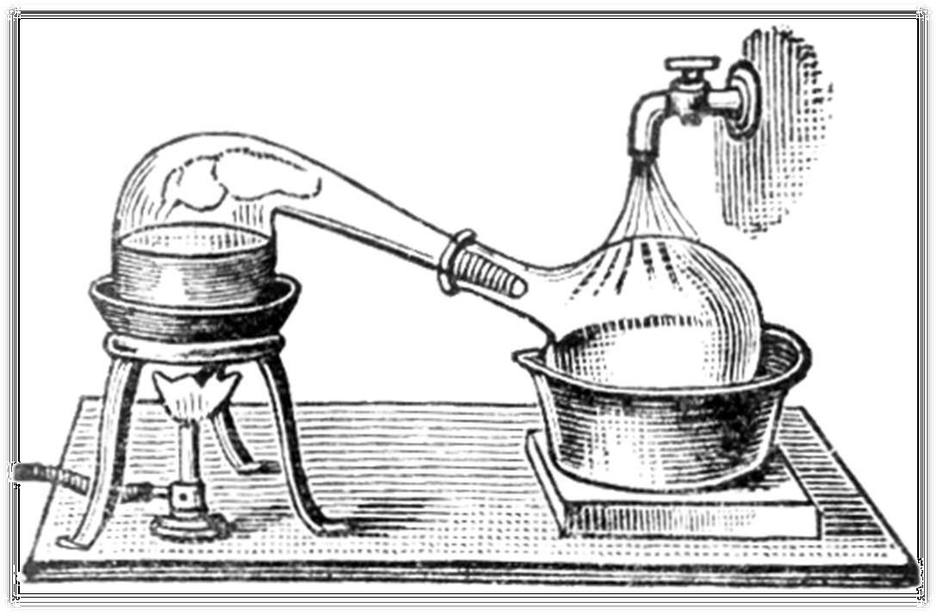
İCATLARI
İlk laboratuvarı kurmuş, deneylerle bilimsel
bilgiye ulaşmanın yolunu açmıştır.
Deneylerde kullanılan bazı aletleri tasarlayıp bu aletlerin nasıl kullanılacağını açıklamıştır. Damıtma işleminde kullanılan “İmbik aletini” kullanarak bitkilerden esans ve bazı asitleri elde etmiştir.
Kıbrıs taşı olarak bilinen Demir (II) sülfatı (FeSO₄) damıtarak
zaç yağı (sülfürik asit, H₂SO₄);
FeSO₄ ile potasyum nitratı (KNO₃) birlikte damıtarak kezzap (nitrik asit, HNO₃);
FeSO₄ ile yemek tuzunu (NaCl) damıtarak tuz ruhu (hidroklorik asit, HCl) elde etti.
İmbik

Slide 8
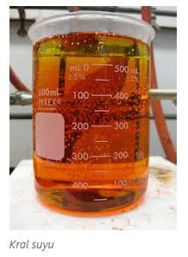
Bulmuş olduğu asitleri (HCl ile HNO₃) karıştırarak kral suyu adı
verilen karışımı elde etti. Câbir bin Hayyân altın ve gümüşün kral
suyunda çözündüğünü keşfetmiştir. Böylelikle altın ve cıvanın saf bir şekilde elde edilmesini sağlamıştır. Bu sebeple orta çağda Avrupalılar bu ilmi maddeleri altına dönüştürme (sihir-Büyü) şeklinde algılamıştır.
Kral suyu günümüzde altın ve platin gibi soy metalleri çözmede halen
kullanılmaktadır.
Câbir bin Hayyan; oksidasyon,-redüksiyon (metallerin yüksek
sıcaklıklarda oksitlenmesi ve ayrıştırılması), eritme, süzme, damıtma, kristallendirme, süblimleşme yöntemlerini kullanmıştır. Bu yöntemlerin çoğu günümüzde de hâlâ kullanılmaktadır.

Slide 9
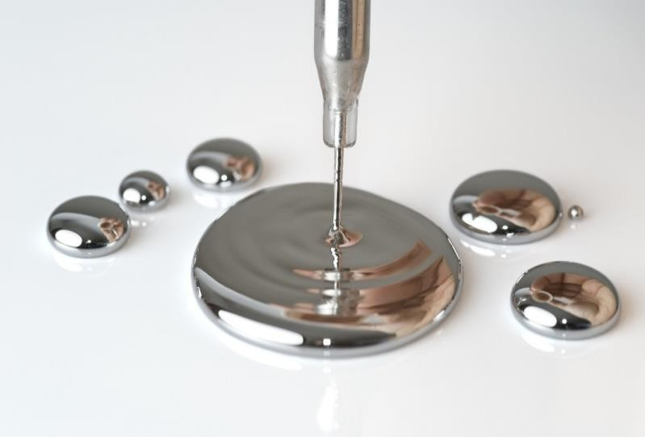
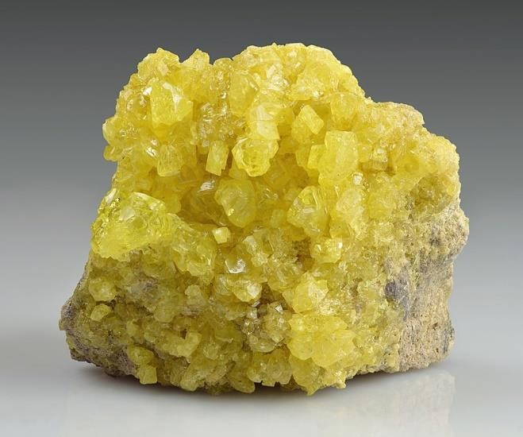
Kimya tarihinde Câbir‟le birlikte anılan en önemli kuram, madenlerin oluşumunu açıkladığı cıva-kükürt kuramıdır. Bu kurama göre madenler cıvadan oluşmuş ve kükürtle katılaşmıştır. Greklerin savunduğu
ikilem anlayışını benimsediği anlaşılan Câbir‟e göre, cıva ve kükürt birer element değil, her tür madenin oluşumunu sağlayan temel ilke çiftidir. Câbir‟in bu görüşü daha sonra, 16. yüzyılda Paracelsus (1493- 1541) ve izleyicileri tarafından yeniden ele alınmış ve bu temel üzerinde, yeni bir ikilem geliştirilmiştir. Bu ikilemi oluşturan çift ise asit ve bazdır.
Cıva
Kükürt

Slide 10
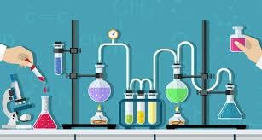
Câbir bin Hayyan asitlerin nötralleşmesi için belirli miktarda baz gerektiğini buldu. Bu keşfini, “Katlı Oranlar Yasası” ve J. Dalton‟un Atom Teorisi‟nden bin yıl önce yaptı. Asitleri nötralleştiren maddere bazik madde anlamına gelen ve halen günümüzde de kullanılan «alkali» ismini verdi.

Slide 11
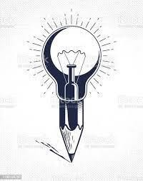
Cabir Bin Hayyan;
Arsenik, Antimon, Gümüş nitrat, civa oksit, sitrik asit, tartarik asit, potasyum nitrat gibi bileşiklerin
üretilmesi
Paslanmaz çeliğin geliştirilmesi,
Kumaş ve deri boyama teknikleri,
Cam imalatı ve camın renklendirilmesi,
Bitkilerden yağ ve esans (alkol teriminin isim babası Cabir bin Hayyan’dır) eldesi,
gibi buluşları halen günümüzde geçerliliğini korumakta ve kullanılmaktadır.

Slide 12
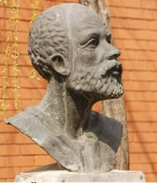
ESERLERİ
Yüzü aşkın kitabından 22‟si kimya ile ilgiliydi. Kitaplarının 70‟i, Orta Çağ‟da Latince‟ye çevrildi. “Kitap ül Kimya” 1144‟te R.
Chester tarafından Latince‟ye çevrildi. “Kitap ül Zühre” ve “Kitap ül Ahcar” da Latince‟ye çevrilen kitapları arasındadır.
Basılmış olan eserlerinden bazıları şunlardır:
Kitâb-ül-Beyân,
Kitâb-ül-Hacer,
Kitâb-ün-Nûr,
Kitâb-ül-İzâh,
Kitâb-ül-Istakas-is-Sâlis,
Tefsîr-ül-İstaka,
Kitâb-üt- Tecrid,
ODTÜ Kimya Bölümü’ndeki El Câbir büstü
Kitâb-ül-Mülk,
Kitâb-ur-Rahme.

Slide 13
Kimyâ târihçisi Leclerc; Histoire de la Medicine Arabe adlı eserinde, Câbir bin Hayyân‟ı orta çağların tartışılamaz en büyük âlimi, ilmî otoritesi ve derinliği ile benzeri olmayan bir üstat, metodu ile yol gösterici olması bakımından büyük bir bilim teşvikçisi ve nihâyet modern kimyânın kurucusu ve tamamlayıcısı olarak değerlendirmektedir. İslâm âleminde, Ebû Bekr Râzî, İbn-i Sinâ, Mesleme el- Macrîtî, Fârâbî ve daha birçok bilgin, onun eserlerinin gölgesinde yetişip, olgunlaştılar. Batılı ve doğulu birçok bilgin, onun eserlerinden yararlandı.
Ünlü Fransız bilim târihçisi M. Berthelot, Orta Çağlarda Kimya Tarihi adlı eserinde şöyle demektedir: “Aristo‟nun mantık ilmindeki yeri neyse, Câbir bin Hayyân‟ın kimya ilmindeki yeri de odur. Aristo, mantığın kurucu ve üstadı olarak kabul edildiği gibi, Câbir bin Hayyân da kimyanın kurucusu ve üstadıdır.”

Slide 14
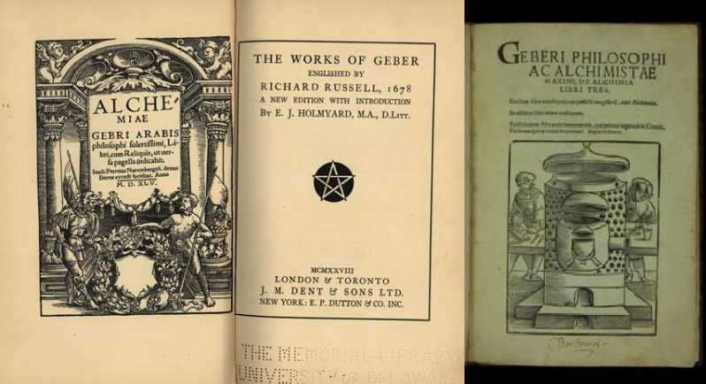
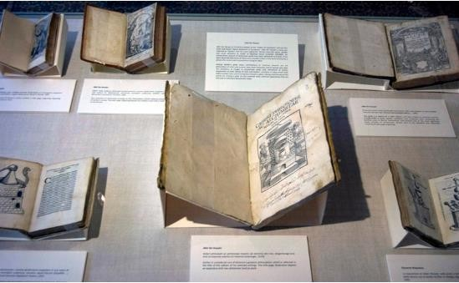
Batılı bilginlerden Galileo, Francis, Bacon, Newton, paracelcus ve başka bir çokları onun eserlerinden yararlanarak yeni hipotezler ortaya
atmışlar, yaptıkları araştırmalarla Cabir Bin Hayyan’dan bin yıl sonra 17,
18 ve 19. asırda, meydana gelen birçok ilmî buluşların teşekkülünde, onun eserlerinden esinlenmişlerdir.

Slide 15
16. yüzyılın en önemli bilim insanlarından olan Paracelcus (1493-1541) Cabir’in sırlarını öğrenerek kurşunu altına çevirmeye çalışanlara “altını bırakın ilaç yapın” diyerek, Cabir’in kimyasal yöntemlerini insanlık için daha doğru kullanmaya başlayan batılı bilgilerinden biri oldu.
Cabir Bin Hayyan’nın teknikleri ilaç geliştirilmesi ve üretilmesinde kullanılarak faydaları insanlar tarafından görülünce Kimyanın ve diğer temel bilimlerin insanlık ve medeniyet için önemi anlaşıldı.
1600’den itibaren Cabir ‘in ve Cabir’den ilham alarak bilimsel bilgi üreten diğer islam alimlerinin (İbni Sina, Ali Kuşcu, ibni Sina, Uluğ Bey, El-Kindi, Farabi gibi) eserleri; araştıran, merak eden ve çalışan Avrupalı bilim insanlarının ve aydınlarının daha fazla ilgisini çekti.
Ve batı dünyasında modern Kimya ve beraberinde diğer temel bilimler (Fizik,
Biyoloji, Matematik, mühendislik ve sağlık bilimleri gibi) gelişti. Modern kimya önderliğinde bilim geliştikçe yeni malzeme ve maddelerin keşfi, üretim metotları geliştirilerek sanayinin temelleri atıldı. Günümüzde gelişmiş ülkeler olarak
nitelendirilen ülkeler incelendiğinde hepsinin Kimya devi şirketlere sahip ülkeler olduğu ve sanayisinin temelinde Bilim ve Teknolijik yenilikler olduğu görülür.

Slide 16
Bu sebeple Avrupalı Kimya tarihçileri tarafından Cabir Bin Hayyan “Kimyanın Atası” olarak tanımlanır.
Cabir Bin Hayyan’ın Kimya tarihindeki seçkin yerini açıkca dile getiren ve eserlerinde belirten ilk batılı bilim insanlarından birisi E. J. Holmyard (1891-1959) adlı bilim tarihçisidir. Holmyard’a göre ;«Kimyayı sistemli
bir deneysel bilim» haline getiren , kimyaya Boyle ve Lavoisier kadar katkı yapan ve onlara ilham veren en önemli bilim adamlarından birisi Cabir Bin Hayyan’dır.
Başka bir bilim tarihçisi ve arkeolog M. Mayerhoff “Avrupa’da kimyanın gelişmesi doğrudan Cabir’e dayanır” demiştir.
Cabir’in kimyaya yaptığı katkılar nedeniyle, Ay üzerindeki bir kratere “Geber Krateri” adı verildi.

Slide 17
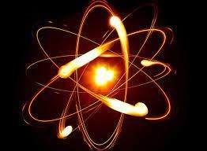
Cabir Bin Hayyan’ın dehası…
Câbir bin Hayyân, maddelerin atomik yapısını ifade eden ve kimyasal reaksiyonlarda bir maddenin belli miktarların başka bir maddenin belirli miktarlarla reaksiyona girebileceğini (sabit oranlar kanunu; J.Dalton-1808) dile getirerek kendinden 1000 yıl sonrasına ışık tuttu.
Atom hakkında, ancak asırlar sonra anlaşılabilecek şu sözleri söyledi:
“Maddenin en küçük parçası olan “el-cüz’ü lâ yetecezzâ” da yoğun bir
enerji vardır. Yunan bilginlerinin söylediği gibi, bunun parçalanamayacağı
söylenemez. Atom da parçalanabilir. Parçalanınca da öyle bir güç meydana gelir ki, bir anda Bağdât’ın altını üstüne getirebilir. Bu, Allahü teâlânın kudret nişânıdır.”
Bu bilgi ve öngörünün kabulü ancak 20. yüzyılda yapılabildi….

Slide 18
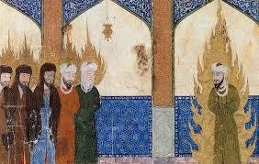
Kısacası;
İslam dininin okumaya, bilime ve insanlığa verdiği önem kısa sürede islam aleminde alanlarında uzman alimler yetişmesine yol açmıştır. Abbasiler döneminde açılan medreselerde yetişen alimler geçmişin birikimini ileriye taşıyarak bilimin her alanında önemli eserler
bırakmışlardır. Bu dönemde abbasilerde çeşitli devlet kademelerinde ve medreselerde görev alan Türkler ile o dönemde kurulmuş olan Türk
devletlerindeki bilim adamları bilimin gelişmesine önemli katkılarda bulunmuşlardır.

Slide 19
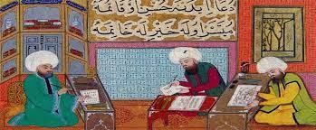
İslam Medeniyetinin oluşturduğu bu bilgi birikim Endülüs Emevi devleti ve Osmanlı İmparatorluğu aracılığı ile Avrupaya taşınarak 1600’lü yıllardan sonra Tıbbi Kimya çağından filojistik kimya dönemine, sonrasında ise Deneysel Kimya Dönemine geçiş görülmektedir.
Bilimde Avrupa döneminin başlamasında islam medeniyetinin birikimi çok önemlidir. Hatta 1600-1800 yılları arasında bilim adına ilk kez bulunduğu ifade edilen bir çok yenilik aslında yüzlerce yıl önce islam alimlerinin öne sürdüğü bilgilerin modifiye edilmesiyle veya bu bilgilerin geliştirilmesi ile elde edildiği görülmektedir.

Slide 20
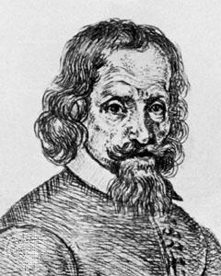
Ne acıdır ki☹
Cabir Bin Hayyan gibi bir çok bilim adamının ürettiği bilimsel bilginin
kullanılması ile batılı bilim insanlarınca geliştirilen kuramlar, geliştirilen ürünler
geçmiştekilere yakın olsa bile tamamen batılı bilm adamlarına mal edilmiştir.
Örneğin Almanya'da doğan, 1655'de Hollanda'ya taşınan ve Günümüz Modern
kimyasının ilk bilim adamlarından kabul edilen Glauber'in deneyleri ve
üretiklerinin bazılarının Cabir Bin Hayyan„ın eserlerinde yer aldığı görülebilir.
Hidroklorik asidin üretimini pratikte keşfettiği ifade edilen Glauber
yaklaşık, 1625'de sodyum sülfatı keşfetmiştir. Madde daha sonraları "Glauber
tuzu" olarak literatüre işlenmiştir. Nitrik asitin ilk üretimini de Glauber’in
yaptığı (oysa 900 yıl önce nasıl yapılacağı kitaplara geçmiştir) bir çok batılı
kaynakta geçmektedir. Oysa bu bilgiler büyük oranda Cabirin insanlığa armağanıdır.
Bu bilgiler bizi doğruyu yapmaya yönlendirmelidir….
Başka bir ifade ile islam medeniyetinin bilim ve teknik üretmede lider
olduğu dönemlerdeki yapılan çalışmalar ve bilim adamlarını yakından tanımamız gerekir.
Eğer biz bunu yapmazsak bilim ve teknolojide ileri toplumlar, bilim ve
teknolojinin kendilerine sağladığı güç ve zenginliği kullanarak, bize
kendilerine uygun olacak şekilde bilim tarihini anlatacaklardır veya anlatılmasını sağlayacaklardır.

Slide 21
Yapılması gereken doğru Ne Olabilir?
Bilim isteyen ve çalışanla beraberdir.
İnsanlık için Bilimi geliştirmek adına yola çıkılması ve bu yolda çok çalışılması halinde tekrar Bilim ve Teknolojiyi geliştiren toplumlar arasında önde olabiliriz.
Bunun sinyalleri son yıllarda ülkemizde görülmeye başladığı söylenebilir.
Bilim ve teknolojinin kaynağı haline gelen bir ülke olmamız halinde katma değerli ürünler üreterek hem ülkemizin refahına ve gelişmişliğine katkı sağlayabiliriz, hem de tüm insanlığa bir katkı sunabiliriz.
Ama bunları yapabilmek için yol belli, Bilimi İstemek gerekli….

Slide 22
Son Söz
Günümüzde gelişmiş ülkeler olarak ifade edilen ülkeler 19. ve 20. yüzyılda özellikle kimya konusunda endüstrilerini geliştirmeleri sonucunda yaptıkları üretimlerle zenginleşmişlerdir. Böylelikle ülkelerin ekonomik yeterlilikleri ve vatandaşlarına sunulan sosyal imkanları artarak gelişmiş ülkeler (ekonomik anlamda) olarak ifade edilmeye başlanmıştır.
Kimya endüstrisini geliştirmekten ziyade çoğunlukla kimya endüstrisine ham madde üreten ülkeler ise daha geride kalmıştır.
Çünkü geliştirilen bilim ve teknoloji ham maddelerden katma değeri daha yüksek ürünler üretilmesine imkan vermektedir. Üretilen bu mamullerin ülke ekonomisine ise katkısı daha yüksektir. Bu nedenle günümüz bilgi çağında elimizdeki imkanlarla katma değeri yüksek ürünlerin üretimini sağlayabilecek, kendimize özgü bir teknolojik altyapı oluşturulması geleceğimiz açısından çok önemlidir.

Slide 23
Son Söz
Bilimde önde olmanın güçlü bir gelecek için gerekli olduğunu unutmayalım.
1600’lü yıllar öncesinde olduğu gibi günümüzde de yavaş yavaş İslam ve Türk aleminden yenilikler, buluşlar tekrar çıkmaya başlamıştır.
Bu konudaki geçmişimize sahip çıkmalı, kendimize güvenmeli ve her şeyden önemlisi çok çalışmalıyız. Çünkü bilimde önde olan devletler/milletler gelecekte dünyada söz sahibi olacaktır.

Slide 24
İlim ve sanat ittifak görmediği ülkeyi terk eder.
Unutmayalım ki;
İbni Sina

Slide 25
İki şey dünyaya hükmeder;
biri kılıç diğeri düşünce (BİLİM☺), kılıç eninde sonunda düşünceye yenilir ….
Napolyon

Slide 26
Kaynaklar
İslam Dünyasında Kimya (Prof. Dr. Hüseyin Sami Topdemir), Bilim ve Teknik dergisi, Mayıs 2012
İslam Ansiklopedisi, 6. Cilt, Türkiye diyanet Vakfı, sayfa; 533-537.
İslam’da Bilim ve Teknik, ( Prof. Dr. Fuat Sezgin), Cilt IV, İkinci Baskı, 2008
Modern Kimyanın Kurucusu Cabir b. Hayyan, (Prof. Dr. Esin Kahya,) Türkiye Diyanet Vakfı Yayınları , 2020
İnternet Kaynakları
https://www.gercekbilim.com/ebu-musa-cabir-bin-hayyan-kimya/ (02.10.2023)
https://gelisenbeyin.net/cabir-bin-hayyan.html (25.09.2023)
•
https://www.gercekbilim.com/ebu-musa-cabir-bin-hayyan-kimya/ (25.09.2023)
https://tr.wikipedia.org/wiki/Kral_suyu#:~:text=Kral%20suyu%2C%20asitlerin%20az%20etki,Hayyan%20taraf%C4%B1ndan%20bulundu%C4%9Fu%20tahmin%20edilmektedir./ (25.09.2023)
https://www.uralakbulut.com.tr/wp-content/uploads/2014/06/CAB%C4%B0R-B%C4%B0N-HAYYAN-AVRUPAYA-K%C4%B0MYA-%C3%96%C4%9ERETEN-AL%C4%B0M.pdf (01.10.2023)
https://ectal.meb.k12.tr/icerikler/islami-bilim-adamlari-ebu-musa-cbir-bin-hayyan_10829861.html (25.09.2023)
https://www.fikriyat.com/galeri/tarih/modern-kimyanin-kurucusu-cabir-bin-hayyan/9 (26.09.2023)

Slide 27
KATILIMINIZ ve SABRINIZ İÇİN
TEŞEKKÜR EDERİM….
Varsa lütfen sorular ☺

